Slide 1

Allaitement et état nutritionnel

Slide 2
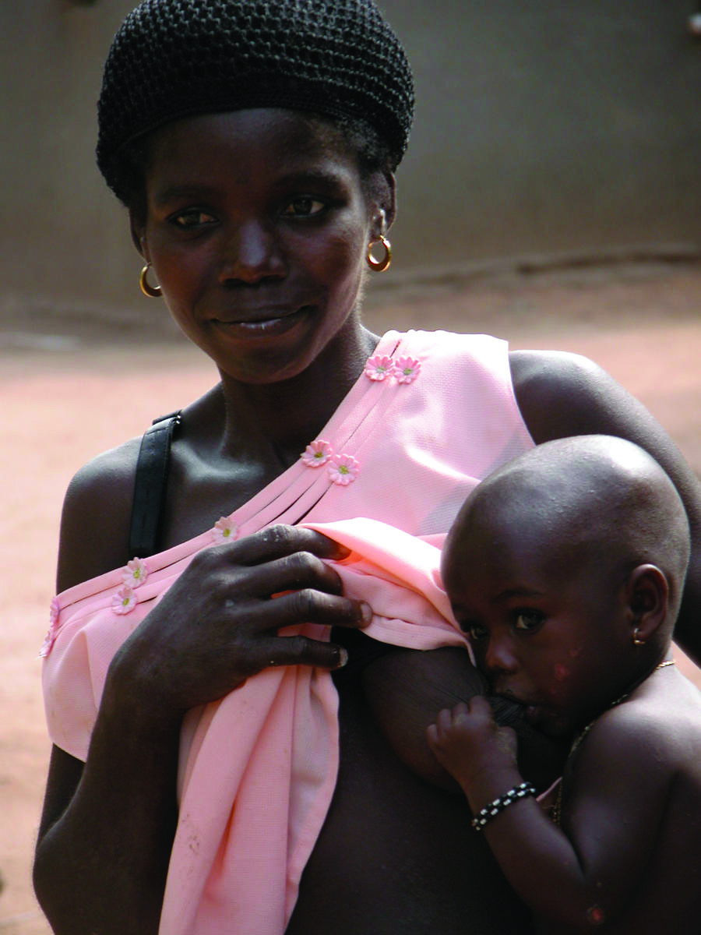
Allaitement maternel et alimentation de complément
Micronutriments
État nutritionnel des femmes
Anémie
© 2005 Don Hinrichsen, Courtesy of Photoshare

Slide 3
Début de l’allaitement
94 % des enfants nés au cours des deux dernières années ont été allaités au sein
50 % des enfants ont été allaités dans l’heure suivant la naissance
18 % des enfants ont reçu des aliments avant le début de l’allaitement

Slide 4
Durée médiane de l’allaitement
Durée médiane en mois

Slide 5
Allaitement exclusif
Les enfants qui sont allaités uniquement au sein sont considérés comme exclusivement allaités
L’allaitement exclusif est recommandé pour les 6 premiers mois, car le lait maternel contient tous les nutriments dont le bébé a besoin
Les anticorps présents dans le lait maternel protègent contre des maladies

Slide 6
Allaitement exclusif par âge
Pourcentage d’enfants allaité exclusivement
Âge en mois

Slide 7
Que reçoivent les enfants de moins de 6 mois ?

Slide 8
Alimentation du jeune enfant
L’OMS recommande que:
  Les enfants allaités de 6-23 mois soient nourris avec au moins quatre groupes d’aliments, au moins deux fois par jour pour les enfants de 6-8 mois et au moins trois fois par jour pour ceux de 9-23 mois.
  Les enfants non-allaités de 6-23 mois soient nourris avec du lait ou des produits laitiers chaque jour et ils doivent consommer au moins quatre groupes d’aliments au moins quatre fois par jour.

Slide 9
Pratiques alimentaires du nourrisson et du jeune enfant
Pourcentage d’enfants de 6-23 mois qui sont qui ont été nourris en suivant les trois pratiques optimales d’alimentation du nourrisson et du jeune enfant

Slide 10
Allaitement maternel et alimentation de complément
Micronutriments
État nutritionnel des femmes
Anémie
© 2005 Don Hinrichsen, Courtesy of Photoshare

Slide 11
Micronutriments et des enfants
Pourcentage d’enfants de 6-23 mois qui :
Pourcentage d’enfants de 6-59 mois a qui :

Slide 12
Consommation de micronutriments par les mères
50 % de femmes de 15-49 ans ont reçu une dose de vitamine A post-partum
29 % de femmes de 15-49 ans ont pris du fer, sous forme de comprimés ou de sirop pour 90+ jours durant la grossesse de la dernière naissance

Slide 13
Sel iodé
Parmi les ménages où du sel a été testé pour la présence d'iode 92 % disposaient du sel iodé

Slide 14
Allaitement maternel et alimentation de complément
Micronutriments
État nutritionnel des femmes
Anémie
© 2005 Don Hinrichsen, Courtesy of Photoshare

Slide 15
État nutritionnel des femmes
Un Indice de Masse Corporelle (IMC) inférieur à 18,5 indique une déficience énergétique chronique
Les femmes avec un IMC plus de 25 sont considérées comme présentant un surpoids et celles avec un IMC plus de 30 sont obèses

Slide 16
État nutritionnel des femmes
Pourcentage de femmes de 15-49 ans

Slide 17
Allaitement maternel et alimentation de complément
Micronutriments
État nutritionnel des femmes
Anémie
© 2005 Don Hinrichsen, Courtesy of Photoshare

Slide 18
Prévalence de l’anémie chez les enfants
Pourcentage d’enfants de 6-59 mois anémiques
58 %
55 %
61 %

Slide 19
Prévalence de l’anémie chez les enfants par département
Alibori
60 %
Atacora
69 %
Borgou
67 %
Donga
33 %
Bénin: 58 %
Collines
44 %
Zou
50 %
Plateau
86 %
Couffo
59 %
Pourcentage d’enfants de 6-59 mois anémiques
Ouémé
63 %
Mono
57 %
Atlantique
59 %
Littoral
43 %

Slide 20
Prévalence de l’anémie chez les femmes
Pourcentage de femmes de 15-49 ans anémiques
41 %
42 %
41 %

Slide 21
Tendances de l’anémie chez les femmes
Pourcentage de femmes de 15-49 ans anémiques

Slide 22
Principaux résultats
50 % d’enfants ont été allaités dans l’heure qui a suivi la naissance.
33 % des enfants de moins de 6 mois sont allaités exclusivement.
58 % des enfants de moins de 5 ans souffrent d’anémie.
41 % des femmes souffrent d’anémie.

